Slide 2
Contents
！
关于我们
服务项目
优势介绍
联系我们

Slide 3
公司简介
武汉云推手传媒有限公司
公关策略制定与执行
网络销售型推广策划
消费者画像报告
武汉云推手传媒有限公司,是一家专注于推广策划的传媒公司。公司自成立之日起，便汇聚了一批全国各地的顶尖策划人才。致力于为客户提供最具创造力、最精准、最完善的推广策划方案。
公司服务包括：公关策略制定与执行、网络销售型推广策划、消费者画像报告
云推手传媒立足大武汉，辐射全国，吸取世界上最先进的策划、设计理念，用专业创造更多的销售和品牌的奇迹。

Slide 4
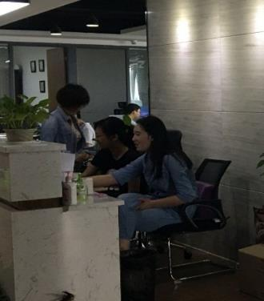
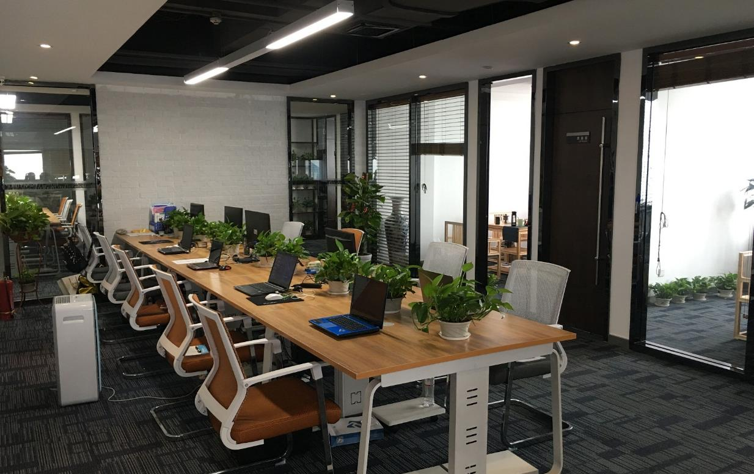
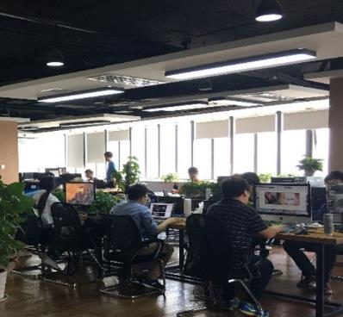
简洁
明亮
舒适
温馨
云推手传媒是团结友爱的大家庭，同事之间互相帮助，快乐工作。云推手鼓励所有的员工追求身心的健康，追求家庭的和睦，追求个人生活内容的极大丰富。

Slide 5
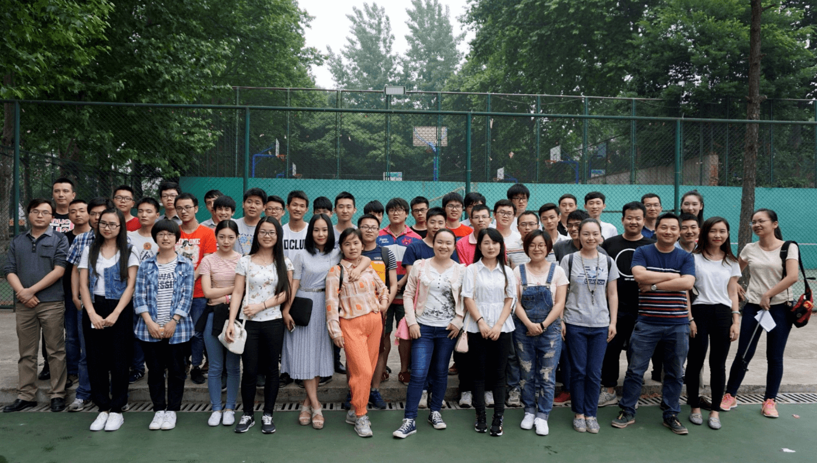
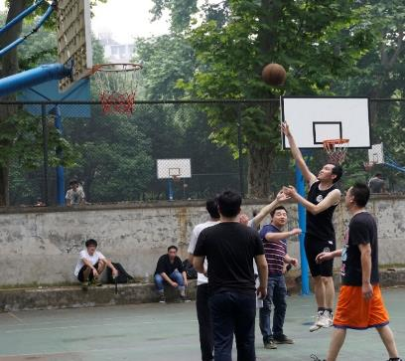
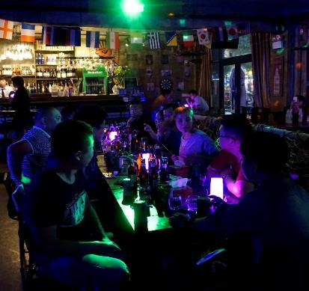
团结友爱的大家庭
云推手积极开展共同愿景、团队学习和团队训练等工作，促进员工素质全面提高，增强员工凝聚力，尊重每一位员工的个人意愿，人人公平发展。每一位云推手的员工都可以在这里通过 自己的努力实现自己的人生价值，成就自己的人生梦想！

Slide 6
公
关
策
略
制
定
与
执
行
服务项目
企业整合传播公关策略制定与执行
品牌形象推广公关策略制定与执行
产品推广公关策略制定与执行
危机公关策略制定与执行
主题论坛
新闻发布会
巡展及研讨会
公关发稿传播

Slide 7
服务项目
网络公关活动策划
网络整合营销传播策划
搜索SEM策划与执行
销售型网站策划与建设
博客营销策划与执行
网 络 销 售 型
推广策划
网络成交平台策划与建设
论坛炒作策划与执行
阶段性传播策略方案
网络新闻策划与执行
年度整合营销策略方案
网络口碑营销策划执行
网络营销媒介组合
网络信息铺陈策划与执行
网络软文撰写与投放

Slide 8
投放高流量平台
分析报告
调整营销策略
个性化内容推荐
消费者画像报告
通过投放高流量渠道（我公司独家渠道）进行大数据精准分析并得出报告，告诉贵公司什么样的人喜欢您的产品。
PC端
移动端
消费者画像
打造品
牌形象
BIG
DATA
优化产
品设计
社媒
洞察
年龄
大数据
购物
行动
价值
性别
精准广
告投放
浏览
应对竞品冲击
职业
搜索
征信辅助
媒触习惯
地域分布
行为轨迹
服务项目
收入

Slide 9
优势介绍
国内顶尖策划团队：
十年的策划经验，让您的公司脱颖而出
千家大牌媒体+独家资源：
全国全网覆盖、高速散播。
BIG
DATA
大数据支撑精准人群定位：
将精准做到极致，让您的每一分钱都花的物超所值。

Slide 10
合作媒体

Slide 11
涉及行业
医疗
地产
汽车
教育
媒体
电商
餐饮
服务
通信
政府机关
制造
金融

Slide 12
联系我们
湖北省武汉市洪山区街道口中部创意大厦2307室
027-87854138 18986286119
whyuntuishou
@武汉云推手传媒有限公司

Slide 13
THANK Y U FOR LISTENING
O

